Slide 1

Giới thiệu Packages
Session 18

Slide 2
Review
Dữ liệu có thể bị hỏng khi hai hay nhiều thread truy cập cùng một biến hoặc đối tượng một lúc.
Phương thức isAlive() trả về true nếu thread khi mà nó được gọi vẫn chạy.
Phương thức join() sẽ chờ đợi cho đến khi thread mà trên đó nó được gọi chấm dứt.
Synchronization là một quá trình đảm bảo rằng tài nguyên sẽ được sử dụng bởi chỉ một thread tại một thời điểm.
Synchronization không cung cấp bất kỳ lợi ích cho các chương trình đơn luồng. Ngoài ra, hiệu suất của chúng 3-4 lần chậm hơn so với các tương ứng không đồng bộ của chúng.
Phương thức wait() bảo cho thread được gọi từ bỏ monitor và vào trạng thái ngủ cho đến khi một thread khác vào cùng monitor và gọi phương thức notify().

Slide 3
Review Contd…
Phương thức notify()tỉnh dậy hay thông báo cho thread đầu tiên được gọi wait() trên cùng một đối tượng.
Phương thức notifyAll()tỉnh dậy hay thông báo cho tất cả thread được gọi wait() trên cùng một đối tượng.
Một deadlock xảy ra khi hai thread có một sự phụ thuộc vòng quanh vào một cặp đối tượng synchronized.
Thu gom rác trong Java là một quá trình mà trong đó bộ nhớ cho các đối tượng, không còn sử dụng, có thể được lấy lại hoặc trả tự do.
Thu gom rác chạy như một thread ưu tiên thấp và ta có thể không bao giờ dự đóan khi nào nó sẽ thu gom các đối tượng.

Slide 4
Các chủ đề
Thảo luận về gói java.lang
Xác định các lớp Wrapper
Giải thích các lớp String and StringBuffer
Thảo luận khái niệm tính bất biến
Xác định các phương thức của các class và interface sau đây:
  Math
  System
  Object
  Class
  ThreadGroup
  Runtime

Slide 5
Các thư viện Code
Một thư viện bao gồm một nhóm các tập tin có liên quan.
  Ví dụ: một thư viện toán học sẽ chứa các hàm hay thủ tục con được sử dụng trong các tính toán toán học.
Ý tưởng cơ bản đằng sau việc sử dụng một thư viện code là để phân loại các file hoặc các function dựa trên chức năng của chúng
Dùng những codes được định nghĩa lại tiết kiệm rất nhiều thời gian code.
Trong C những thư viện được biết như là những file tiêu đề(header), trong C++ như là những thư viện lớp and trong Java như là những package.

Slide 6
Tạo packages trong Java
Trong Java, một package là một sự kết hợp giữa các classe, interface và package phụ.
  Ví dụ: java.awt package có một package phụ(sub-pakage) là event.
1 package trong Java có thể được tạo bằng cách bao gồm một package statement như là tuyên bố(statement) đầu tiên trong 1 chuwong trình Java.
Cú pháp để xác định một gói là:
  package <pkgname>;

Slide 7
Creating packages in Java Contd…
Khi một chương trình Java được thực thi, JVM tìm kiếm các lớp được sử dụng trong chương trình trên hệ thống tập tin.
Dùng 1 trong 2 yếu tố để tìm một class:
  Tên pakage
  Các thư mục được liệt kê trong biến môi trường CLASSPATH
Nếu không có CLASSPATH được định nghĩa, JVM tìm kiếm mặc định thư mục java\lib và thư mục làm việc hiên hành.

Slide 8
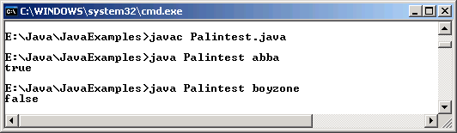
Example
package mypackage;
public class Palindrome
{
public boolean test(String str)
{
char givenstring[];
char reverse[] = new char[str.length()];
boolean flag = true;
int count = 0,ctr = 0;
givenstring = str.toCharArray();
for (count = str.length()-1;count >= 0;count--)
{
reverse[ctr] = givenstring[count];
ctr++;
}
for (count = 0;count < str.length();count++)
{
if (reverse[count] != givenstring[count])
flag = false;
}
return flag;
}
}
import mypackage.*;
class Palintest
{
public static void main(String[] args)
{
Palindrome objPalindrome = new Palindrome();
System.out.println(objPalindrome.test(args[0]));
}
}
Output

Slide 9
Các điểm cần được xem xét
Các lớp được dự định sẽ được sử dụng bên ngoài pakage trong các chương trình khác phải được khai báo là public;
Nếu 2 hay nhiều package định nghĩa 1 class với cùng tên giống nhau và một chương trình diễn ra để import cả hai package, thì tên đầy đủ của class với tên pakage phải được dùng để tránh xung đột.

Slide 10
Packages và kiểm sóat truy cập
Packages hành độnh như một container cho các class và các package cấp dưới khác.
Các Class là các container của dữ liệu và code.
Class là đơn vị nhỏ nhất của abstraction.
Có 4 chỉ định truy cập: public, private, protected and default or no modifier.

Slide 11
Packages and Access Control
Contd…
1 thành viên public của 1 class có thể được truy cập từ bất kì nơi nào; trong package,ngòai package, trong 1 subclass, cũng như trong 1 non-subclass.
1 thành viên của 1 class mà được khai báo private chỉ có thể được truy cập trong class ,không ở bất kì nơi nào ngòai class.

Slide 12
Packages and Access Control Contd…
1 thành viên protected của 1 class có thể được truy cập từ bất kỳ class nào trong cùng package và từ 1 subclass ở ngòai package.
Nếu không chỉ định truy cập nào được đưa ra, thành viên sẽ được truy cập trong bất kỳ class trong cùng package nhưng ko ở ngòai package.

Slide 13
Wrapper Classes
Các lớp Wrapper là 1 phần của java.lang package.
Chúng gói các lọai nguyên thủy đơn giản trong hình thức những class.
Nó rất hữu ích bất cứ khi nào chúng ta cần đối tượng đại diện của các loại nguyên thủy.
tất cả các lớp wrapper số mở rộng siêu lớp trừu tượng Number .

Slide 14
Wrapper Classes Contd…
6 lớp số Wrapper là Double, Float, Byte, Short, Integer and Long.
Double and Float là những lớp wrapper cho những giá trị điểm của dạng double and float 1 cách tương ứng.
Những lớp Byte, Short, Integer and Long là những wrapper cho những dạng dữ liệu byte, short, int and long.

Slide 15
Wrapper Classes Contd…
Character là 1 lớp wrapper cho dạng dữ liệu nguyên thủy char.
Boolean là 1 lớp wrapper cho giá trị boolean.

Slide 16
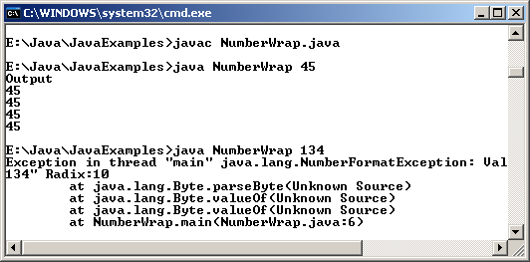
Example
class NumberWrap
{
public static void main(String[] args)
{
String number = args[0];
Byte byNum = Byte.valueOf(number);
Short shNum = Short.valueOf(number);
Integer num = Integer.valueOf(number);
Long lgNum = Long.valueOf(number);
System.out.println("Output");
System.out.println(byNum);
System.out.println(shNum);
System.out.println(num);
System.out.println(lgNum);
}
}
Output

Slide 17
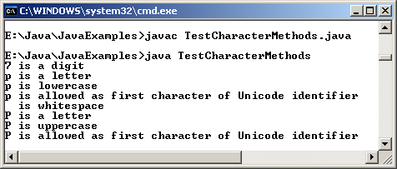
Example Contd…
class TestCharacterMethods
{
public static void main(String[] args)
{
int count;
char values[] = {'*','7','p',' ','P'};
for(count = 0 ; count < values.length ; count++)
{
if(Character.isDigit(values[count]))
System.out.println(values[count]+" is a digit");
if(Character.isLetter(values[count]))
System.out.println(values[count]+" is a letter");
f(Character.isWhitespace(values[count]))
System.out.println(values[count]+" is whitespace");
if(Character.isUpperCase(values[count]))
System.out.println(values[count]+" is uppercase");
if(Character.isLowerCase(values[count]))
System.out.println(values[count]+" is lowercase");
if(Character.isUnicodeIdentifierStart(values[count]))
System.out.println(values[count]+" is allowed as first character of Unicode identifier");
}
}
}
Output

Slide 18
String class
Trong Java, một chuỗi chữ là một đối tượng của lớp String.
Do đó thao tác các chuỗi sẽ được thực hiện thông qua việc sử dụng các phương pháp cung cấp bởi lớp String.
Mỗi lần chúng ta cần một phiên bản thay đổi của String, một đối tượng chuỗi mới được tạo ra với những sửa đổi trong đó.

Slide 19
String Class Contd…
String length(): là phưương thức xác định chiều dài 1 chuỗi.
Cái dấu == và phương thức equals()có thể đựơc dùng cho so sánh chuỗi.
  Cái dấu == kiểm tra 2 vế đang đuợc dùng là 1 và cùng object.
  Phương thức equals() kiểm tra nội dung của 2 vế có giống nhau.

Slide 20
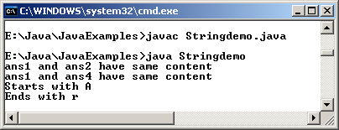
Example
class Stringdemo
{
public static void main(String args[])
{
String ans1, ans2,ans3,ans4;
ans1 = new String("Answer");
ans2 = "Answer";
ans4 = new String("ANSWER");
ans3 = new String("Answer");
if(ans1 == ans2)
System.out.println("ans1 and ans2 are same object");
if(ans1 == ans3)
System.out.println("ans1 and ans3 are same object");
if(ans1.equals(ans2))
System.out.println("ans1 and ans2 have same content");
if(ans1.equalsIgnoreCase(ans4))
System.out.println("ans1 and ans4 have same content");
if(ans1.compareTo("Answers") == 0)
System.out.println("Same content alpabetically");
if(ans1.startsWith("A"))
System.out.println("Starts with A");
if(ans1.endsWith("r"))
System.out.println("Ends with r");
}
}
Output

Slide 21
String Class Contd…
  Tìm kiếm Strings: cái lớp String luôn cung cấp 1 lọat các phưương pháp để thực hiên họat động tìm kiếm.
    Phương thức indexOf()tìm trong 1 chuỗi cho một ký tự chuỗi nhất định.
  Cái lớp String cung cấp 1 số phương pháp cho việc khai thác String hay character. Trong tình huống chúng ta cần truy cập 1 phần của 1 chuỗi, các phưong pháp này hữu ích.
  Các phương pháp toLowerCase () và toUpperCase () sẽ chuyển đổi tất cả các ký tự trong một chuỗi, hoặc cho trường hợp thấp hơn hoặc trường hợp cao hơn(viết hoa, thường). Cả hai phương pháp trả về một đối tượng String.

Slide 22
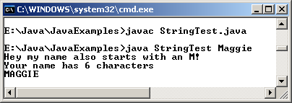
Example
class StringTest
{
public static void main(String[] args)
{
String name = args[0];
if(name.startsWith("M"))
System.out.println("Hey my name also starts with an M! ");
int length = name.length();
System.out.println("Your name has "+length+" characters");
String name_in_caps = name.toUpperCase();
System.out.println(name_in_caps);
}
}
Output

Slide 23
Bất biến
Strings trong Java một lần tạo ra không thể thay đổi trực tiếp.
Cái Này được gọi là tính bất biến trong Strings.

Slide 24
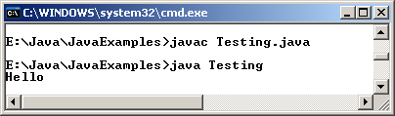
Example
class Testing
{
public static void main(String[] args)
{
String str = "Hello";
str.concat("And Goodbye");
System.out.println(str);
}
}
Output

Slide 25
StringBuffer class
Để khắc phục tính bất biến, Java cung cấp các lớp StringBuffer, đại diện cho một chuỗi ký tự có thể thay đổi.
Một StringBuffer được sử dụng để đại diện cho một chuỗi có thể được sửa đổi.
Bất cứ khi nào có một dấu liên hệ (+) được sử dụng với Strings, một đối tượng StringBuffer được tự động tạo ra.

Slide 26
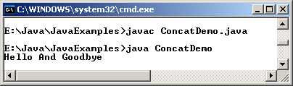
Example
class ConcatDemo
{
public static void main(String[] args)
{
String str = "Hello";
StringBuffer sbObj = new StringBuffer(str);
str = sbObj.append(" And Goodbye").toString();
System.out.println(str);
}
}
Output

Slide 27
Math class
lớp này định nghĩa các phương pháp cho các phép tính số học cơ bản cũng như các hàm hình học.
+
%
*
/
-
Tất cả các phương thức của lớp này đề là static.
Cái class là final và do đó ko thể được subclass.

Slide 28
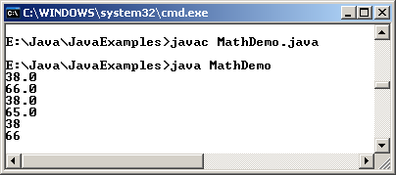
Example
class MathDemo
{
public static void main(String[] args)
{
int num = 38;
float num1 = 65.7f;
System.out.println(Math.ceil(num));
System.out.println(Math.ceil(num1));
System.out.println(Math.floor(num));
System.out.println(Math.floor(num1));
System.out.println(Math.round(num));
System.out.println(Math.round(num1));
}
}
Output

Slide 29
Runtime class
Đóng gói cái môi trường runtime.
Được sử dụng cho quản lý bộ nhớ và thực hiện quy trình bổ sung.
mỗi chương trình Java có một trường hợp duy nhất của lớp này.
Chúng ta có thể xác định chi tiết cấp phát bộ nhớ bằng cách sử dụng TotalMemory () và FreeMemory ().

Slide 30
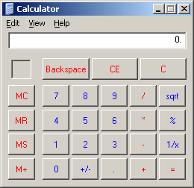
Example
class RuntimeDemo
{
public static void main(String[] args)
{
Runtime Objrun = Runtime.getRuntime();
Process Objprocess = null;
try
{
Objprocess = Objrun.exec("calc.exe");
}
catch(Exception e)
{
System.out.println("Error executing Calculator");
}
}
}
Output

Slide 31
System class
Cung cấp tiện ích như các tiêu chuẩn đầu vào, đầu ra và báo lỗi stream.
Cung cấp phương tiện để truy cập các tính chất liên quan với hệ thống thời gian chạy Java.
Các trường của lớp này là in, out and err đại diện tiêu chuẩn đầu vào, đầu ra và báo lỗi tương ứng.

Slide 32
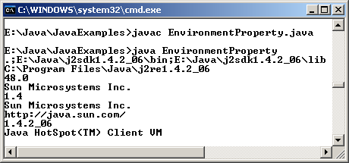
Example
class EnvironmentProperty
{
public static void main(String[] args)
{
System.out.println(System.getProperty("java.class.path"));
System.out.println(System.getProperty("java.home"));
System.out.println(System.getProperty("java.class.version"));
System.out.println(System.getProperty("java.specification.vendor"));
System.out.println(System.getProperty("java.specification.version"));
System.out.println(System.getProperty("java.vendor"));
System.out.println(System.getProperty("java.vendor.url"));
System.out.println(System.getProperty("java.version"));
System.out.println(System.getProperty("java.vm.name"));
}
}
Output

Slide 33
“Class” Class
Thể hiện của lớp này tóm lược tình trạng thời gian chạy của một đối tượng trong một ứng dụng Java đang chạy.
Điều này cho phép ta lấy thông tin về các đối tượng trong thời gian chạy.

Slide 34
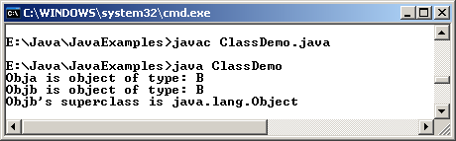
Example
interface A
{
final int id = 1;
final String name = "diana";
}
class B implements A
{
int deptno;
}
class ClassDemo
{
public static void main(String[] args)
{
A Obja = new B();
B Objb = new B( );
Class Objx;
Objx = Obja.getClass();
System.out.println("Obja is object of type: "+ Objx.getName());
Objx = Objb.getClass();
System.out.println("Objb is object of type: "+ Objx.getName());
Objx = Objx.getSuperclass();
System.out.println("Objb's superclass is "+ Objx.getName());
}
}
Output

Slide 35
Object class
Object class là 1 superclass của tất cả class.
Ngay cả khi nếu có 1 class được người dùng định nghĩa không thừa hưởng từ bất kỳ class nào khác, nó cũng được mặc định thừa huworng từ class Object.

Slide 36
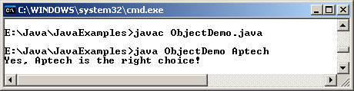
Example
class ObjectDemo
{
public static void main(String args[])
{
if (args[0].equals("Aptech"))
System.out.println("Yes, Aptech is the right choice!");
}
}
Output

Slide 37
Thread, ThreadGroup and Runnable
Multithreading hỗ trợ trong Java được cung cấp bởi các phương tiện của Thread and ThreadGroup classes và Runnable interface.
ThreadGroup được dùng tạo 1 nhóm threads.
Bất cứ khi nào cần thiết để thao tác một nhóm các thread như một toàn thể, thì rất thuận tiện khi sử dụng lớp ThreadGroup.

Slide 38
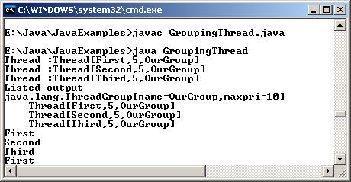
Example
class ChildThread extends Thread
{
ChildThread (String name, ThreadGroup myth)
{
super(myth,name);
System.out.println("Thread :"+this);
start();
}
public void run()
{
try
{
while (true)
{
System.out.println(getName());
Thread.sleep(1000);
}
}
catch(InterruptedException e)
{}
}
}
class GroupingThread
{
public static void main(String[] args)
{
ThreadGroup OurGroup = new ThreadGroup("OurGroup");
ChildThread one = new ChildThread("First",OurGroup);
ChildThread two = new ChildThread("Second",OurGroup);
ChildThread three = new ChildThread("Third",OurGroup);
System.out.println("Listed output");
OurGroup.list();
}
}
Output

Slide 39
Tóm tắt
1 pakage là một nhóm các lớp hoặc tập tin có liên quan.
Chúng ta có thể tạo ra các gói riêng của ta bằng cách bao gồm các lệnh package như là tuyên bố đầu tiên trong Java code của ta.
Các lớp trong một gói phải được lưu dưới một thư mục mang cùng tên với gói.
java.lang package được importe theo mặc định vào mọi chưuơng trình Java.
Những class Wrapper bao gồm các lọai nguyên thủy đơn giản trong hình thức của các lớp.
Một từ String trong Java là 1 thể hiện của String class.
Lớp String cung cấp một loạt các phương pháp để tìm kiếm và trích các phần của Strings
Mặc dù bản thân các String không thể chỉnh sửa trực tiếp chúng ta có thể tạo những String mới bằng cách áp dụng 1 số phương pháp nhất định trên chúng.
Lớp StringBuffer được sử dụng như một khối xây dựng để xây dựng Strings

Slide 40
Summary Contd…
Strings là bất biến có nghĩa là chúng là hằng và giá trị của chúng không thể thay đổi.
Math là một lớp final mà các phương thức xác định cho các phép tóan sô học và hàm hình học cơ bản.
The Runtime class gói gọn trong môi trường thời gian chạy và thường được sử dụng cho quản lý bộ nhớ và chạy các chương trình bổ sung.
The System class cho phép chúng ta truy cập vào các tiêu chuẩn đầu vào, đầu ra và báo lỗi stream, cung cấp phương tiện để truy cập cá đặc tính gắn liền với hệ thống thời gian chạy Java và các thuộc tính môi trường khác nhau.
The Object class là superclass của tất cả classes.
Thể hiện của Class tóm lược tình trạng thời gian chạy của một đối tượng trong một ứng dụng Java đang chạy.
Hỗ trợ Multithreading trong Java được cung cấp bởi các phương tiện của các class thread và ThreadGroup và Runnable interface.

